Slide 1
*조건함수
- decode : PL/SQL에서 사용할 수 없다.
조건을 부여하고 조건에 맞으면 짧은 코드를 실행 할 때 사용.
문법)
decode(컬럼명, 비교값, 실행코드 , 비교값, 실행코드,,,비교값이 없을 때실행코드)
*case문
-select 조회 컬럼에 사용.
-조회된 결과로 비교하여 다른 코드를 실행 할 때 사용.
-조회결과로 비교할 때 실행될 코드가 긴 경우 사용.
문법)
컬럼명 case when 비교값 then 실행코드
when 비교값 then 실행코드
.
else 비교값이 없을 때 실행코드
end
*변환함수
-to_char, to_date, to_number
같은 값만 비교 가능

Slide 2
-to_char
: 문자열이 아닌 데이터 형을 문자열로 변경할 때 사용.
-날짜 변환 : date -> char
to_char(날짜, ‘format’)
-format이 너무 길면 error발생
-숫자변환
to_char( 숫자, ‘pattern’);
to_char(2023, ‘0,000,000’) => 0,002,023
to_char(2023, ‘9,999,999’) => 2,023
*pattern이 데이터보다 작다면 값에대한 결과가 나오지 않는다.
특수문자 사용가능
Letter이외의 문자를 사용할 때에는 “로 묶어서 사용한다.
년 : y
월 : mm
일 : dd 오전/오후 : am
요일 : d-(요일수), dy (월), day(월요일)
시간 : hh(12시간), hh24( 24시간)
분 : mi
초 : ss
분기 : q
0 : 데이터가 없으면 0을 채워서 출력
9 : 데이터가 없으면 출력하지 않는다.

Slide 3
-날짜변환 : 날짜형식의 문자열을 날짜로 변환
to_date(날짜형식의문자열, ’패턴’)
-숫자변환 : 숫자형식의 문자열을 숫자로 변환
to_number( 문자열 )
*집계(그룹)함수
- 모든 컬럼 값을 모아서 하나로 만드는 일.
- group by절과 함께 사용하면 그룹별 집계를 얻을 수 있다.
- 여러 레코드가 조회되는 컬럼과 함께 사용되면 error 발생
- where절에서 집계함수를 직접 사용할 수 없다.
-count :
레코드의 수를 얻을 때 사용.
null은 집계에 포함하지 않는다.
사용법)
count( 컬럼명 )
-sum : 합계
sum(컬럼명)
-avg : 평균
avg(컬럼명)
-max : 최고값
max(컬럼명)
-min : 최저값
min(컬럼명)

Slide 4
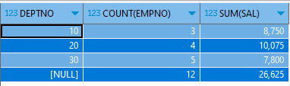
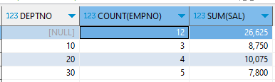
-집계 함수는 group by 절과 함께 사용하면 그룹별 집계를 얻을 수 있다.
select 컬럼명, 집계함수( 컬럼명 )
from
group by 컬럼명
*그룹별 합과 총계 얻기
-rollup, cube 사용.
사용법)
group by rollup( 컬럼명 ) => 소계 후 전체 합계 출력
group by cube( 컬럼명 ) => 전체합계 출력 후 소계 출력
그룹별 집계를 얻기위한 컬럼.
group by절에 포함되지않은 함수도 사용가능
소계 후 전체 합계
전체 합계 후 소계
소계
합계가 나중에 나옴
합계가 먼저 나옴
소계

Slide 5
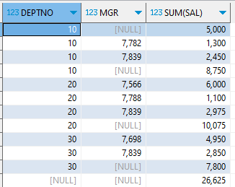
-rollup과 cube는 여러 컬럼이 그룹화되면 다른 결과를 보여준다.
사용예)
group by rollup( 컬럼명, 컬럼명,,)
소계 후 합계가 출력되고 마지막에 총 합계가 출력된다.
여러 개의 컬럼이 그룹화
집계함수를 사용한 컬럼
컬럼1 | 컬럼2 | 컬럼3
값 | 중복배제값 | 중복배제값
 | 중복배제값 | 중복배제값
 |  | 합계
값 | 중복배제값 | 중복배제값
 | 중복배제값 | 중복배제값
 |  | 합계
 |  | 총합계
그룹으로 묶이는 소계
그룹으로 묶이는 소계
소계의 합계
소계의 합계
그룹으로 묶이는 소계
그룹으로 묶이는 소계
소계의 합계
소계의 합계
그룹으로 묶이는 소계
총계
소계의 합계
총계

Slide 6
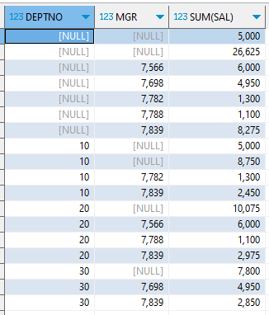
-cube
group by cube( 컬럼명, 컬럼명,,)
그룹별 전체 합계가 먼저 출력된 후
합계와 소계가 출력된다.
여러 개의 컬럼이 그룹화
집계함수가 사용된 컬럼
처음그룹컬럼 | 두번째그룹컬럼 | 컬럼명
 |  | 전체합계
 | 두번째그룹컬럼값 | 합계
 | 두번째그룹컬럼값 | 합계
 | 두번째그룹컬럼값 | 합계
그룹별 컬럼값 |  | 합계
그룹별 컬럼값 | 두번째그룹컬럼값 | 소계
그룹별 컬럼값 |  | 합계
그룹별 컬럼값 | 두번째그룹컬럼값 | 소계
그룹별 컬럼값 | 두번째그룹컬럼값 | 소계
그룹별 컬럼값 | 두번째그룹컬럼값 | 소계
두번째 그룹의 합계
null 값이어서 합계별도 도출
그룹별 총합계
그룹별소계
합계
소계
합계
소계
합계
소계

Slide 7
*순위함수
- 조회되는 결과에 순차적인 번호를 붙여 조회하는 함수.
- rank() over(), row_number() over()
-order by와 함께 사용하지 않는다. => 순위가 섞인다.
문법)
rank() over( partition by 컬럼명 order by 순위를 설정할 컬럼명 정렬조건 )
row_number() over( partition by 컬럼명 order by 순위를 설정할 컬럼명 정렬조건 )
*날짜함수
- 날짜에 +를 사용하면 일자가 더해진다.
-add_months : 월을 더할 때 사용
add_months(날자,더할개월수)
-months_between : 두 날짜간의 개월 차이
months_between(큰날짜 , 작은날짜)
-동일 순위가 나온다.
-동일 번호 이후에는
그 수만 큼 건너뛴다.
동일 순위가 나오지 않는다.
생략가능
ASC, DESC

Slide 8
숙제
1. 사원테이블에서 사원번호, 사원명,직무, 매니저번호,연봉,
입사일을 조회하세요.
단, 입사일은 ‘월-일-년 요일’의 형식으로 출력하세요.
연봉은 3자리마다 ,를 넣어 출력하세요.
2. 사원테이블에서 부서번호, 사원번호, 연봉, 보너스, 총수령액, 실수령액, 월급
입사일을 조회하세요.
단. 총 수령액은 '연봉+보너스'를 합산한 금액으로 조회하세요.
실 수령액은 ‘연봉+보너스를 합산한 금액에서 3.3%를 제외한 금액’으로 조회,
월급은 연봉을 12로 나눈 값을 원단위 절사하여 조회하세요.
3. 아래의 데이터를 참조하여 test1 테이블을 생성하고 레코드를 추가할 것.
컬럼명 : 이름, 나이, 태어난해, 주민번호
강다연,25,1995,’950101-2234567‘
김다영,25,1995,’951126-1234567‘
김선경,26,1994,’940101-2234567‘
김인영,26,1994,’940101-1234567‘
김주민,27,1993,’930101-5234567‘
4. test1 테이블에서 이름 ,나이, 태어난 해, 주민번호, 성별을 조회 하세요.
-성별은 주민번호의 8번째 자리로 구하고,
8번째 자리가 1,3이면 '남자', 2,4면 '여자' 5,6,7,8이면 '외국인'그렇지
않으면 "오류" 로 출력한다.
5.emp테이블을 사용하여 아래와 같이 조회 하세요.
xxx번 Xxxx사원의 입사일은 yyyy-mm-dd 요일 일 입니다. 연봉은 $xxx 입니다.
단. 입사요일이 월,화,목에 입사한 사원에 대해서만 조회합니다.
사원명은 첫 글자만 대문자로 조회하고, 입사일의 오름차순 정렬하여 출력하되
입사일이 같다면 연봉의 내림차순으로 정렬하여 출력하세요.
연봉은 3자리마다 ,를 넣어서 출력하세요.

